Slide 1
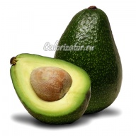
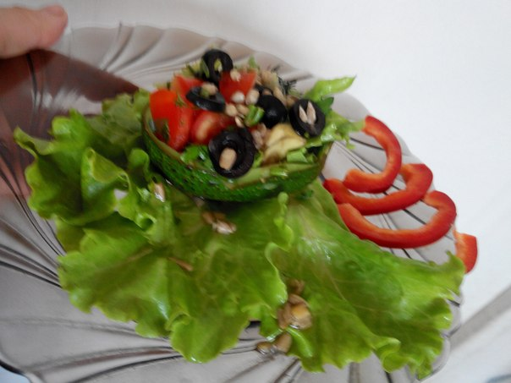
Салат с авокадо от отряда «ЭРУДИТ»

Slide 2
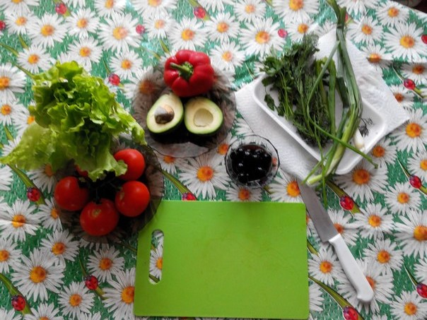
Продукты:
Маслины 10 шт.
Листья салата
Укроп
Зеленый лук
Петрушка
Авокадо
Помидор
Семечки
Оливковое масло
Красный «болгарский» перец

Slide 3
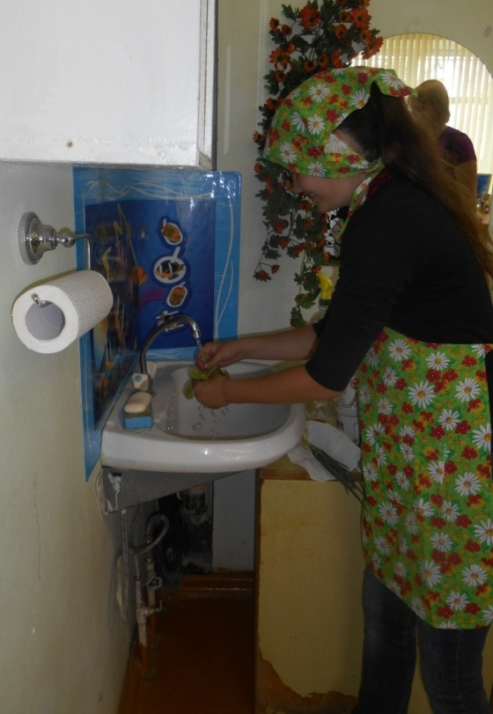
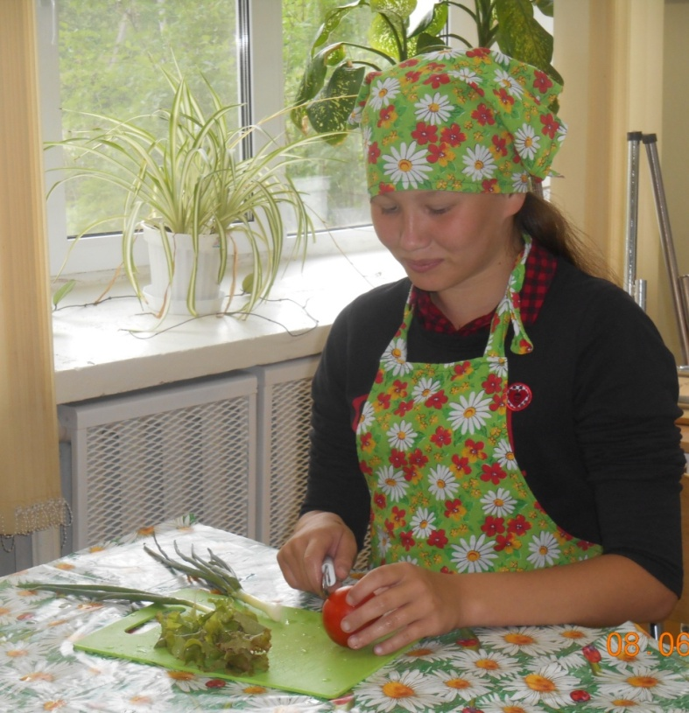
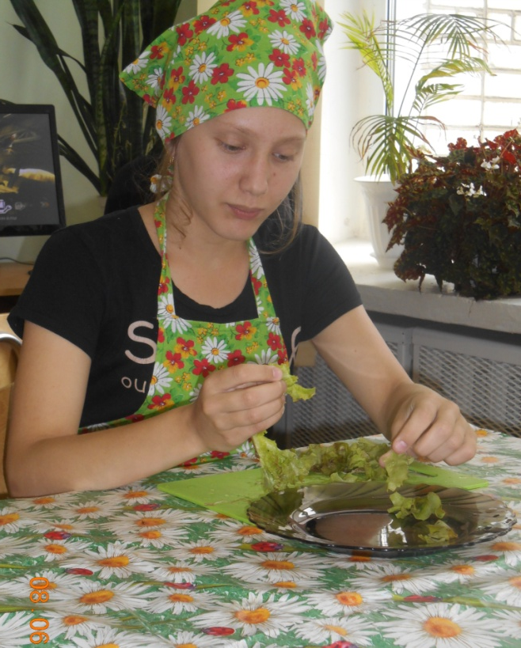
Приготовление:
Продукты вымыть. Маслины нарезать колечками. Зелень измельчить, салат нарвать руками .

Slide 4
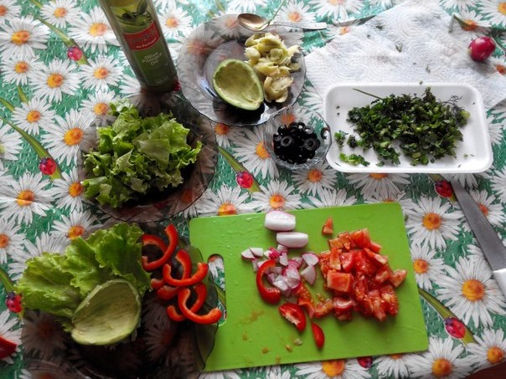
Перец и помидоры порезать мелкими кубиками. Авокадо разрезать пополам, вынуть косточку с помощью ложки, аккуратно достать мякоть и нарезать ее мелкими кубиками.

Slide 5
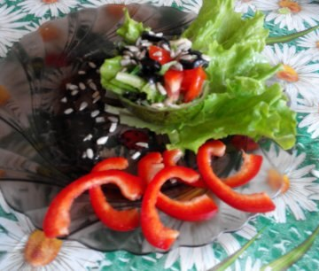
Все перемешать в большой миске. На тарелку выложить три листа салата поставить половинки авокадо. Салат уложить в авокадо, посыпать семечками.
Приятного аппетита!

Slide 6
Чем полезен салат?
Авокадо - богатство витаминного и минерального составов. Это витамины группы В, а также А, C, E, D, Р, и К витамины. Содержит соли калия, фосфора, кальция, магния и натрия .
Авокадо позволяет повысить концентрацию внимания и развить память у ребенка. Регулярное употребление в пищу зеленых плодов способствует улучшению успеваемости в школе.

Slide 7
Калорийность продуктов:
Продукт | Ккал на 100 гр
Авокадо | 208
Листья салата | 12
Укроп | 38
Петрушка | 47
Зеленый лук | 19
Маслины | 115
Помидор | 20
Красный перец | 27
Семечки | 587
Оливковое масло | 898
Калорийность 1 порции салата (100 г) - 197,1 ккал

